Slide 1
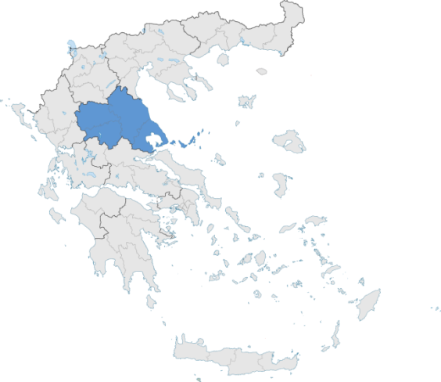
The region of Thessaly accounts for 5.5% of total national GDP
Type of production | % of national production
Arable crops (cotton, cereals, alfalfa, legumes, leguminous plants) | 57
Tree crops | 40
Cattle | 24
Sheep and goats | 11
Milk | 16
Soft Cheese | 40
Hard cheese | 25

Slide 2
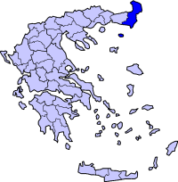
From the total 93,500 hectares of the burnt area of Evros:
Type of land | Area (hectares) | % of the total burnt area
Forest | 44,018 | 47
Bush | 31,870 | 34
Agricultural land | 8,114 | 9
In the area of Evros is produced:
Type of production | % of national production
Energy crops | 23
Αnimal capital | 6.5
Milk | 3

Slide 3
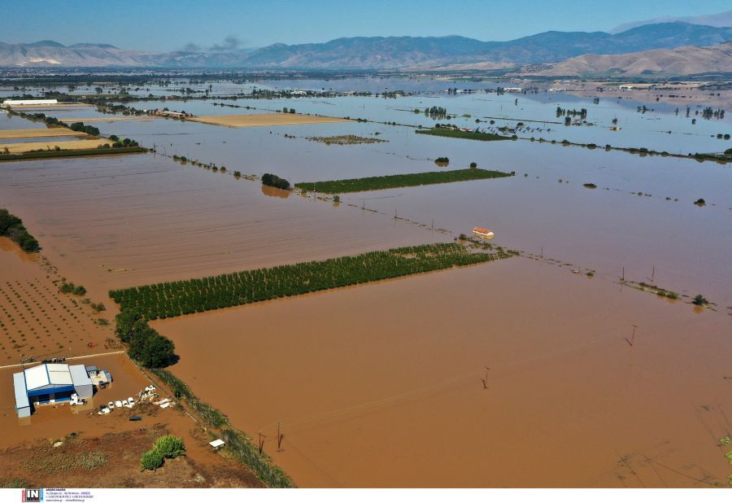

Slide 4
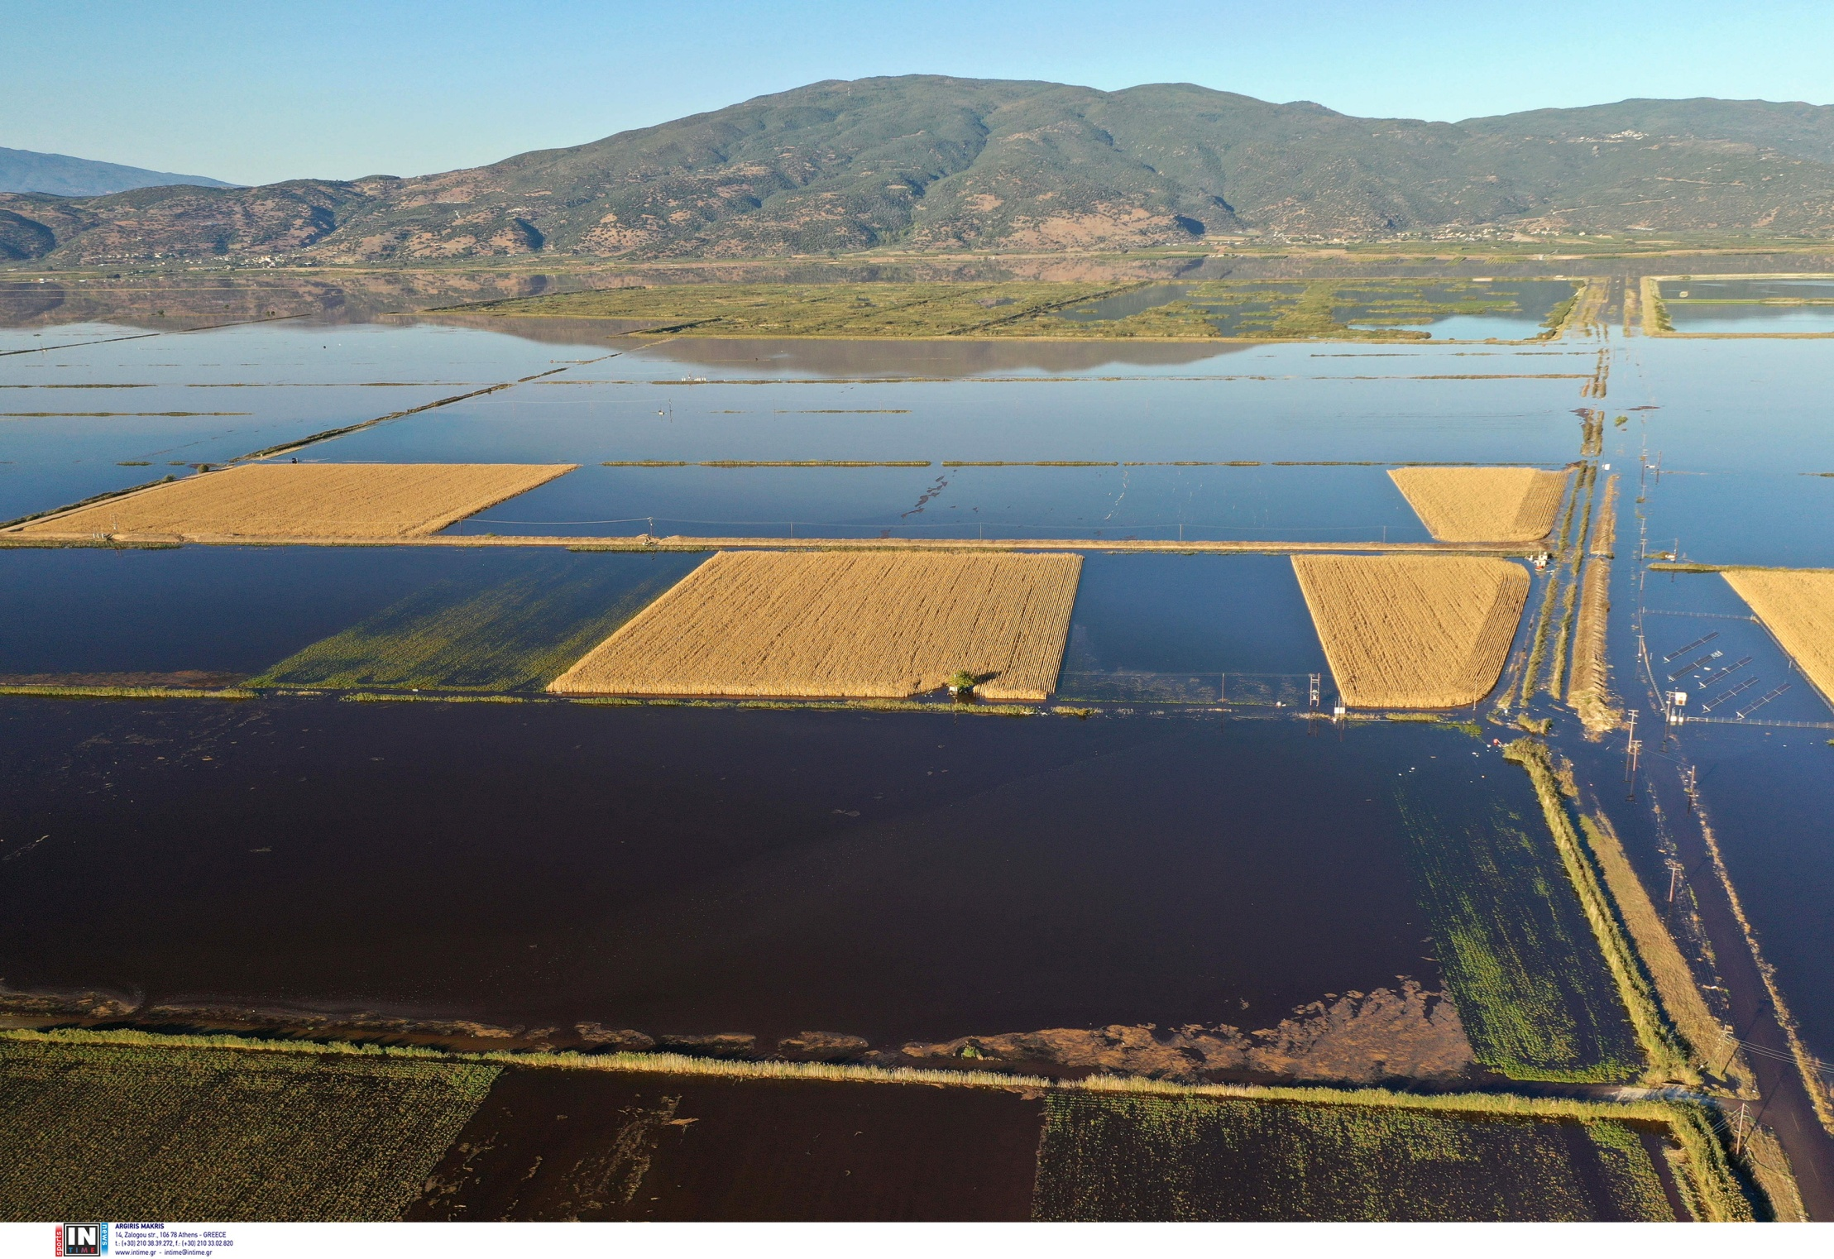
©INTIME NEWS

Slide 5
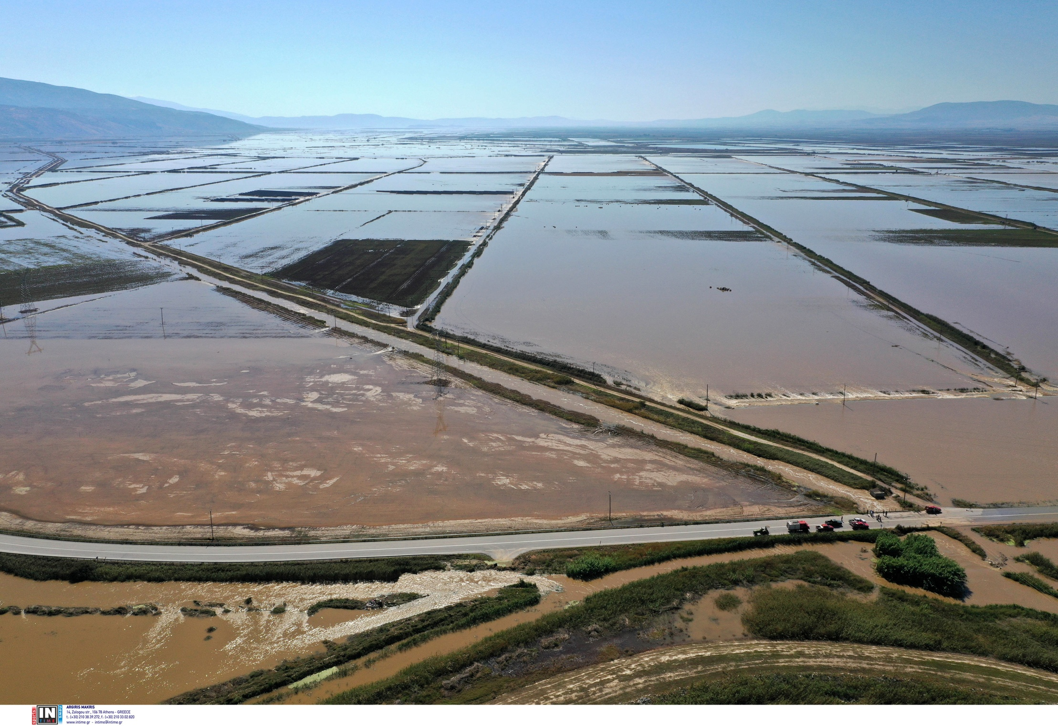
©INTIME NEWS
©INTIME NEWS

Slide 6
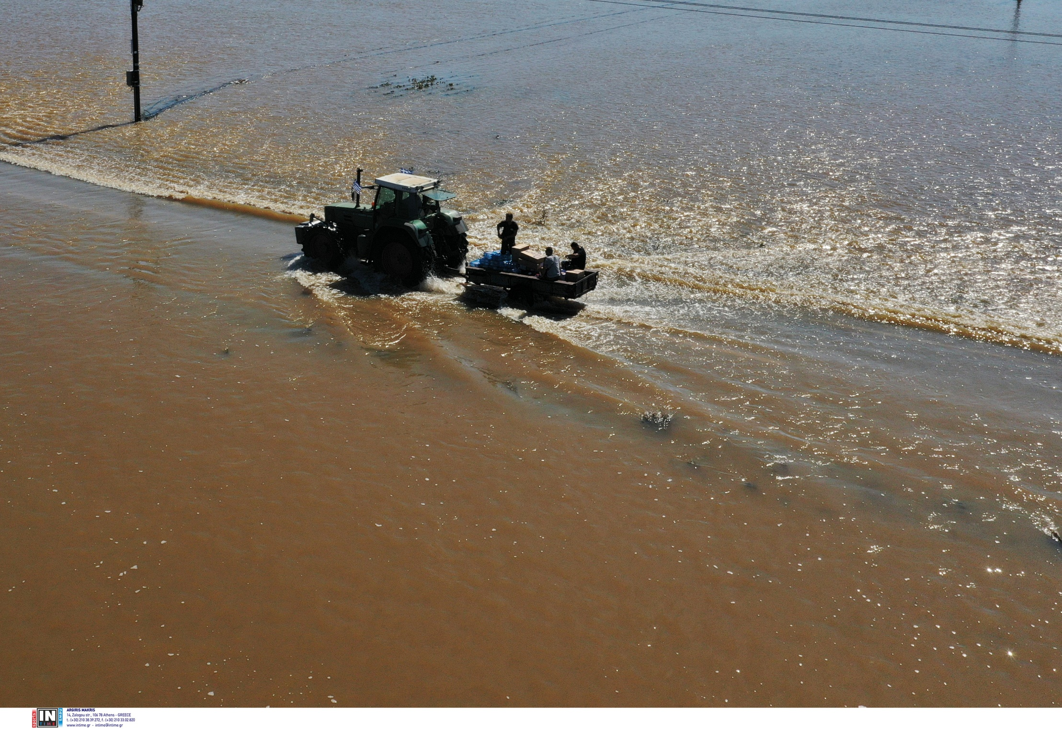
©INTIME NEWS

Slide 7
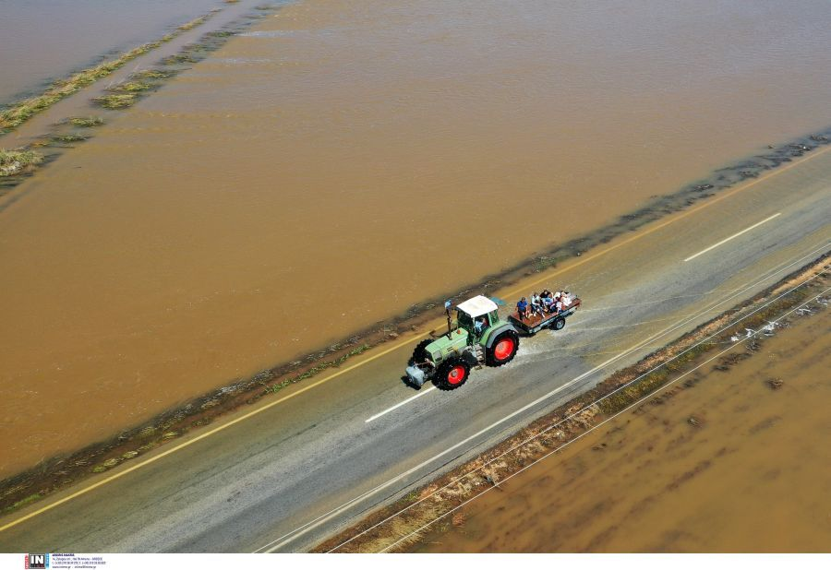

Slide 8
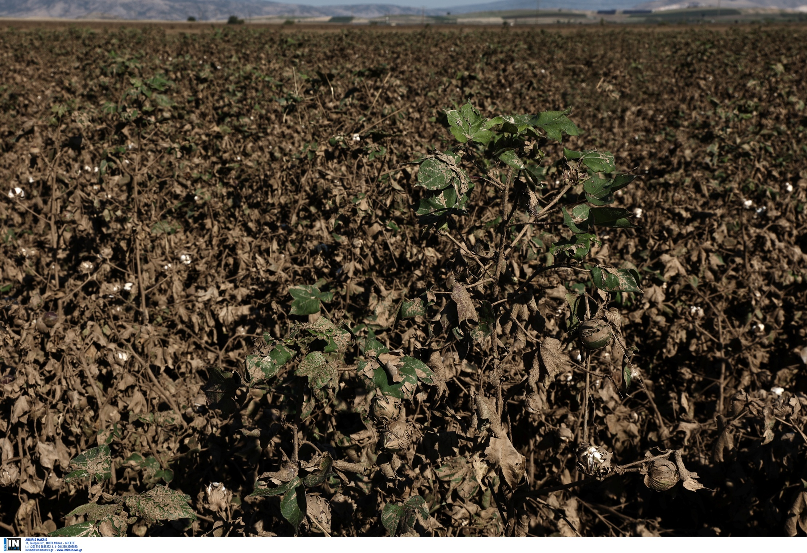
©INTIME NEWS

Slide 9
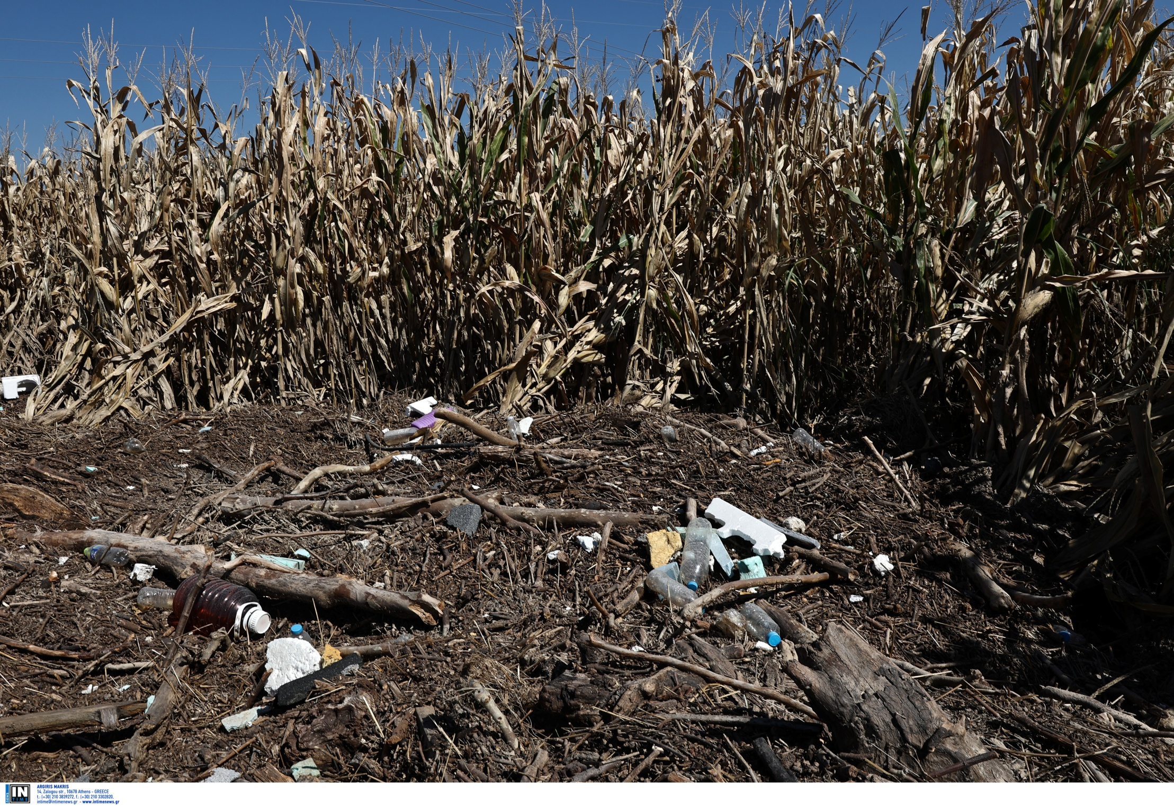
©INTIME NEWS

Slide 10
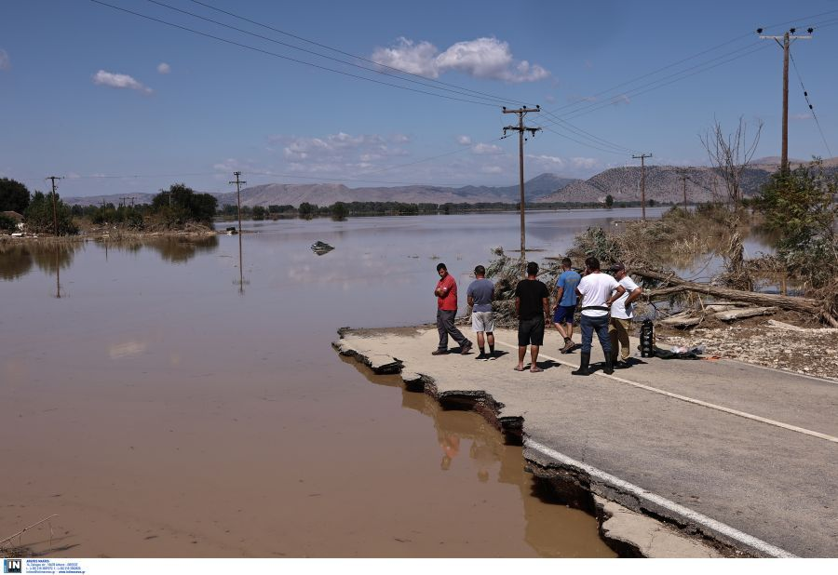
© 2023 ΑΘΗΝΑΙΚΟ-ΜΑΚΕΔΟΝΙΚΟ ΠΡΑΚΤΟΡΕΙΟ ΕΙΔΗΣΕΩΝ

Slide 11
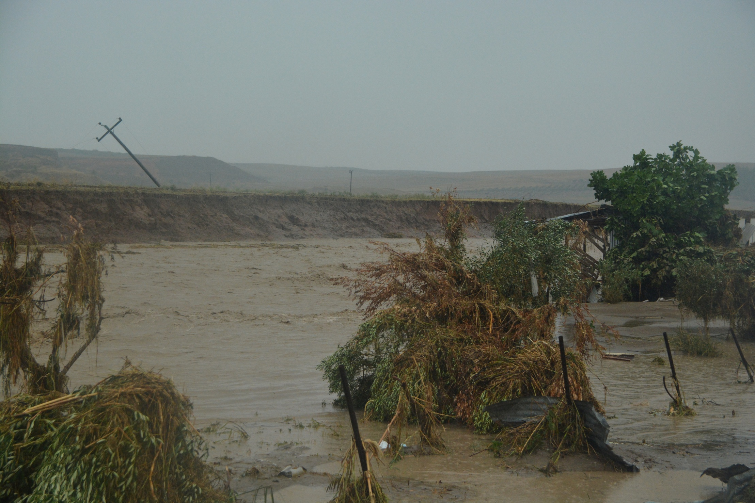
© 2023 ΑΘΗΝΑΙΚΟ-ΜΑΚΕΔΟΝΙΚΟ ΠΡΑΚΤΟΡΕΙΟ ΕΙΔΗΣΕΩΝ

Slide 12
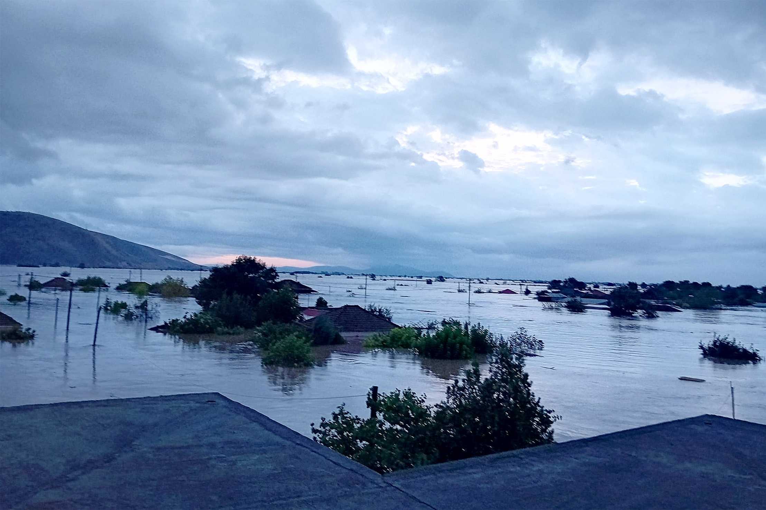
© 2023 ΑΘΗΝΑΙΚΟ-ΜΑΚΕΔΟΝΙΚΟ ΠΡΑΚΤΟΡΕΙΟ ΕΙΔΗΣΕΩΝ

Slide 13
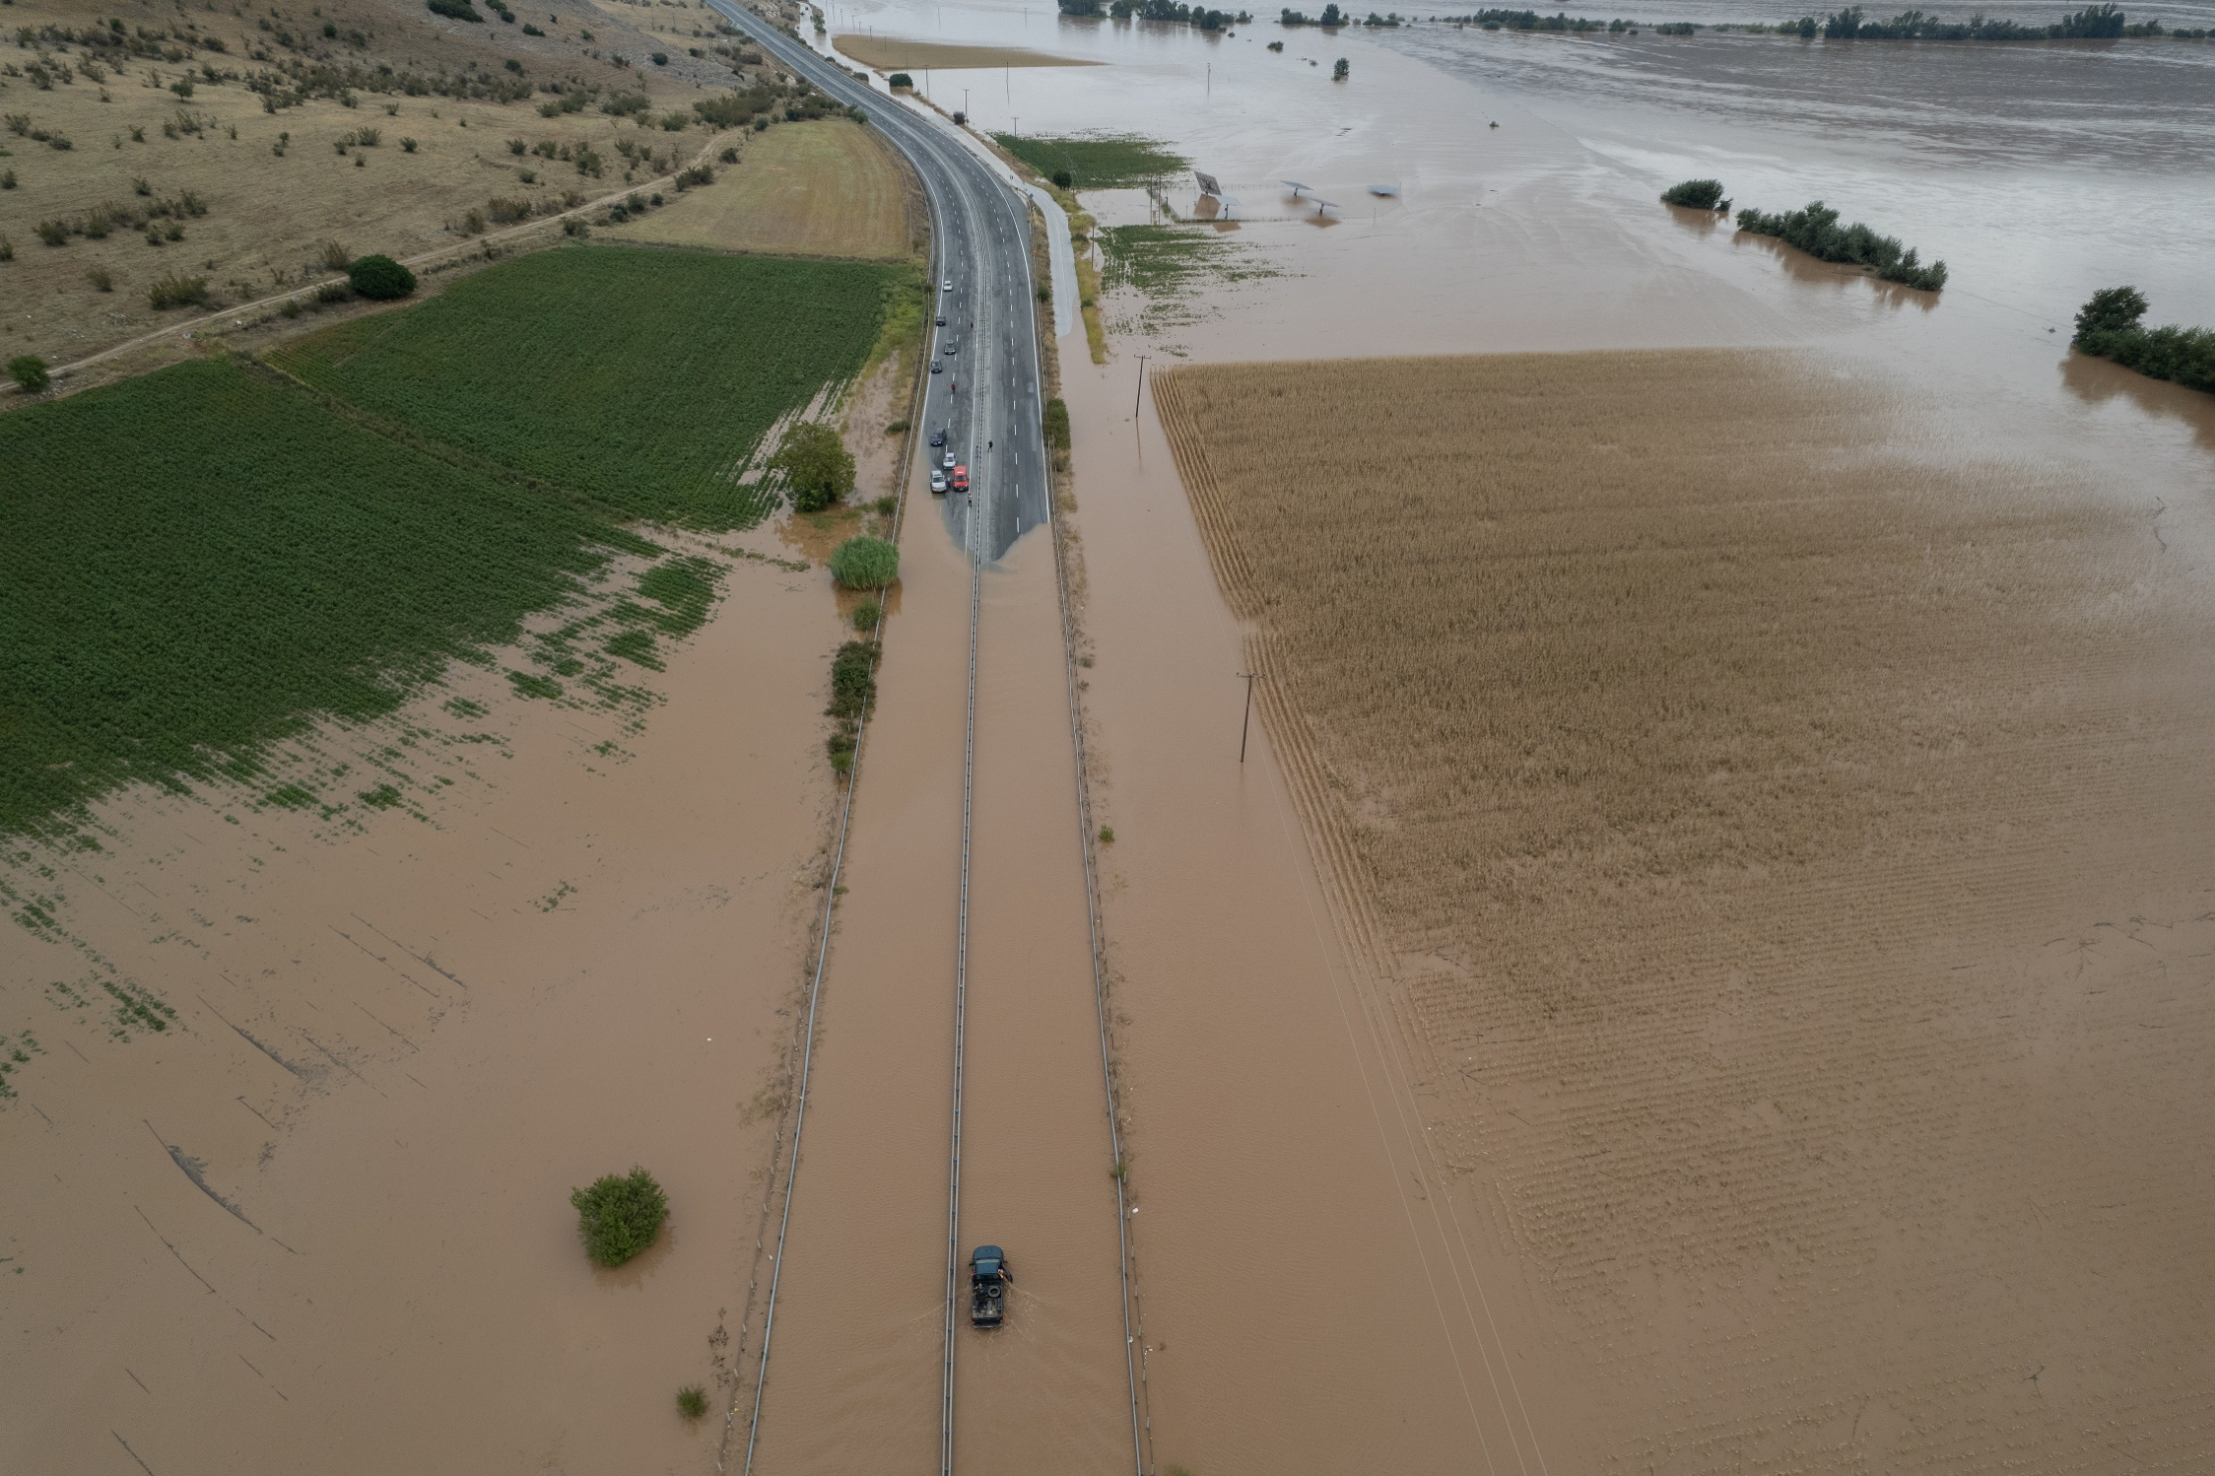
;
© 2023 ΑΘΗΝΑΙΚΟ-ΜΑΚΕΔΟΝΙΚΟ ΠΡΑΚΤΟΡΕΙΟ ΕΙΔΗΣΕΩΝ

Slide 14
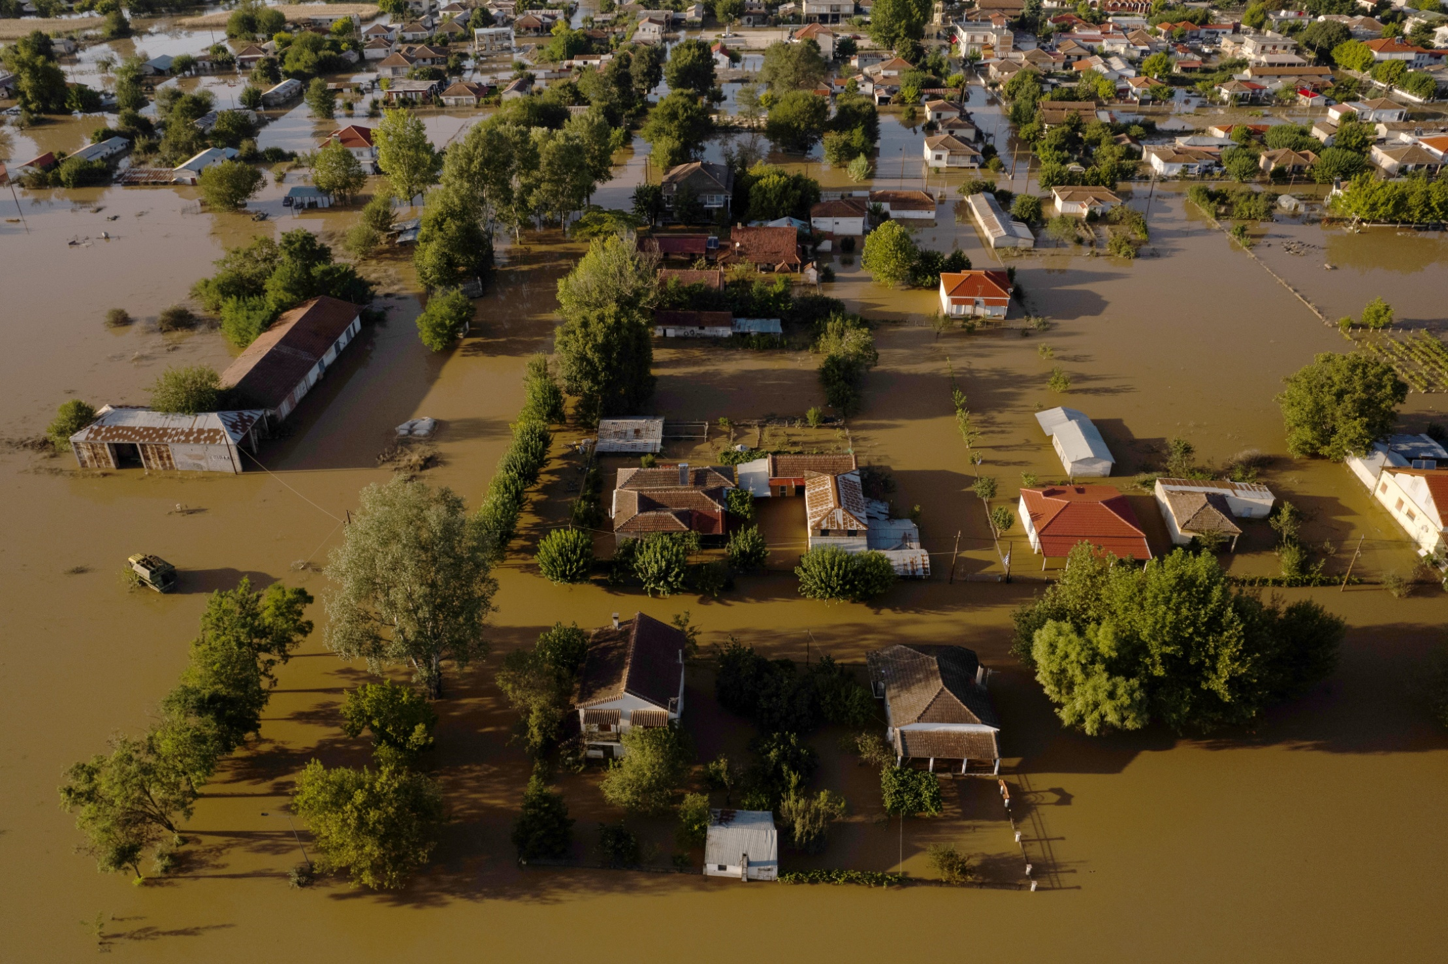
© 2023 ΑΘΗΝΑΙΚΟ-ΜΑΚΕΔΟΝΙΚΟ ΠΡΑΚΤΟΡΕΙΟ ΕΙΔΗΣΕΩΝ

Slide 15
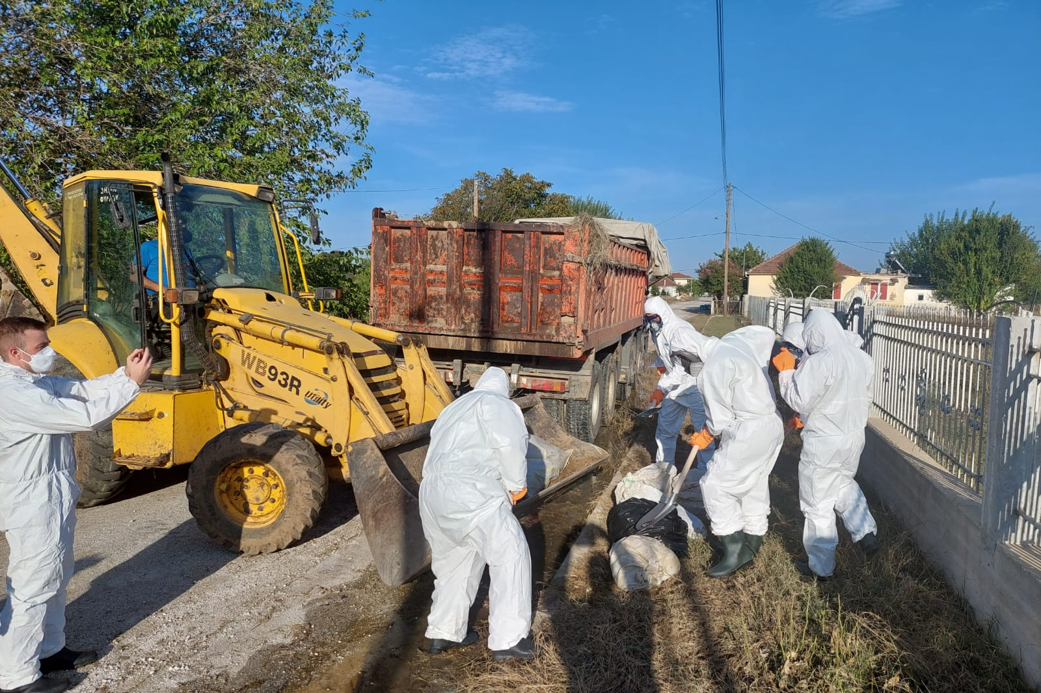

Slide 16
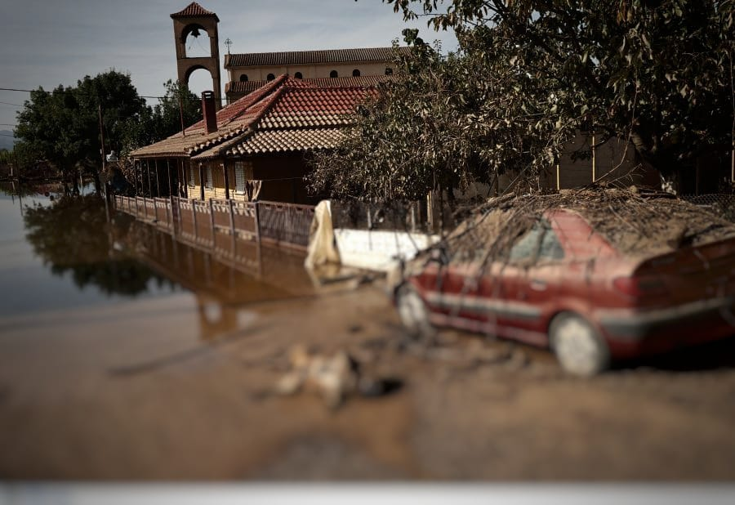

Slide 17
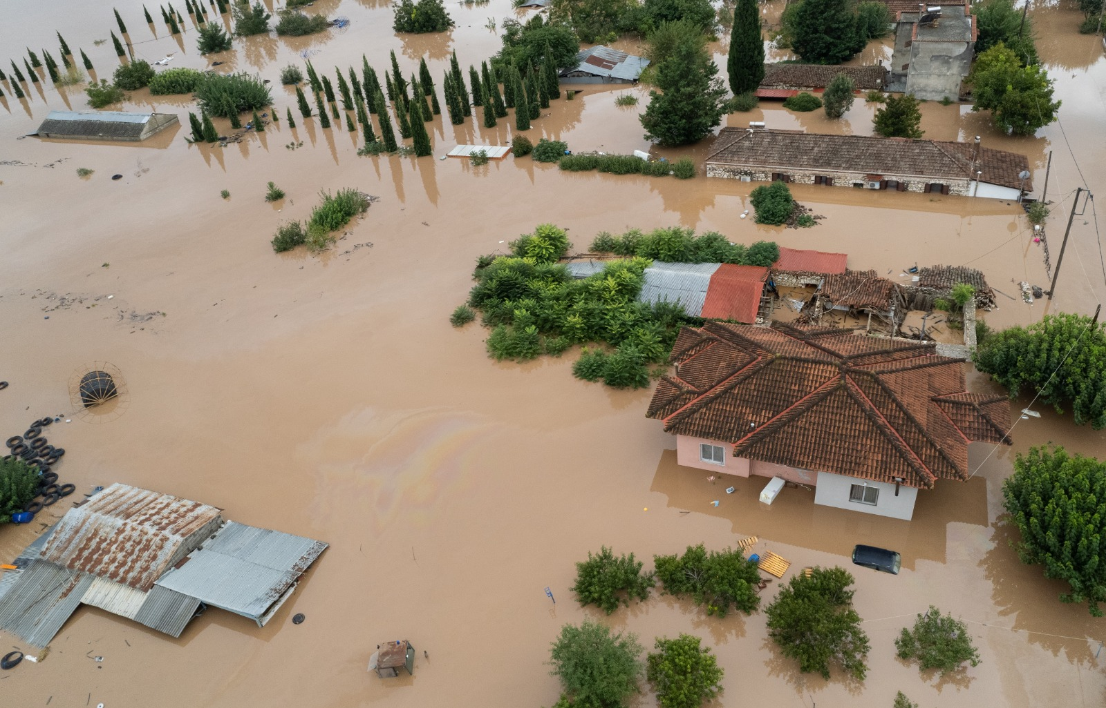
© 2023 ΑΘΗΝΑΙΚΟ-ΜΑΚΕΔΟΝΙΚΟ ΠΡΑΚΤΟΡΕΙΟ ΕΙΔΗΣΕΩΝ

Slide 18
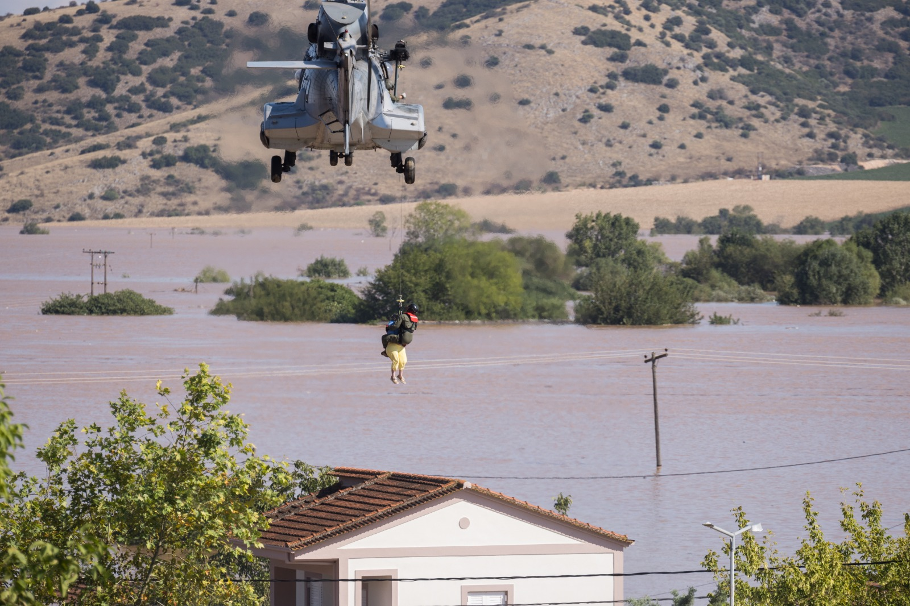
© 2023 ΑΘΗΝΑΙΚΟ-ΜΑΚΕΔΟΝΙΚΟ ΠΡΑΚΤΟΡΕΙΟ ΕΙΔΗΣΕΩΝ

Slide 19
© 2023 ΑΘΗΝΑΙΚΟ-ΜΑΚΕΔΟΝΙΚΟ ΠΡΑΚΤΟΡΕΙΟ ΕΙΔΗΣΕΩΝ

Slide 20
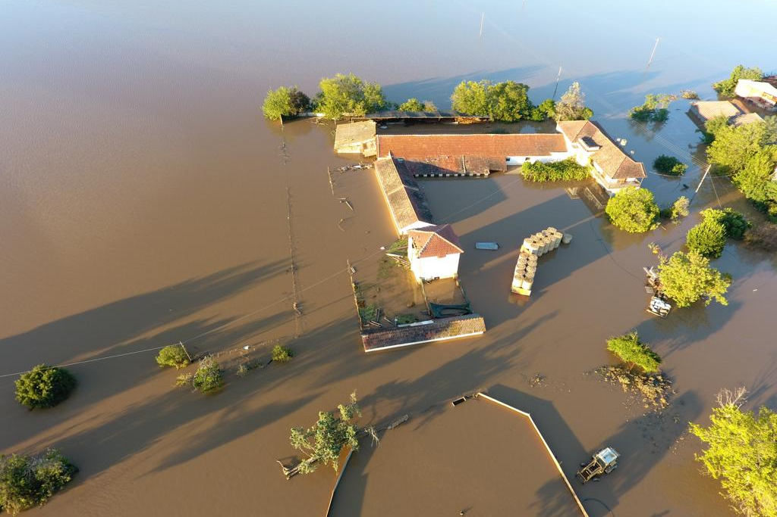

Slide 21
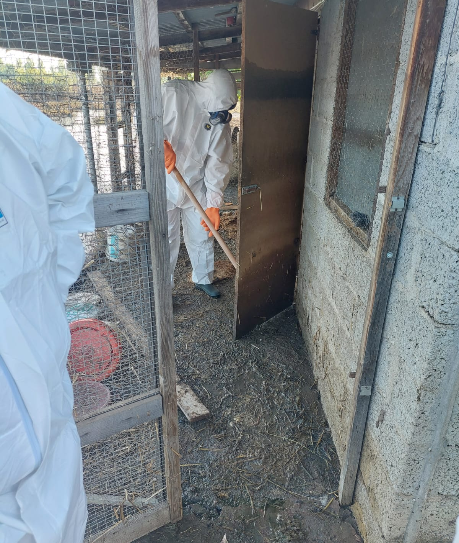

Slide 22
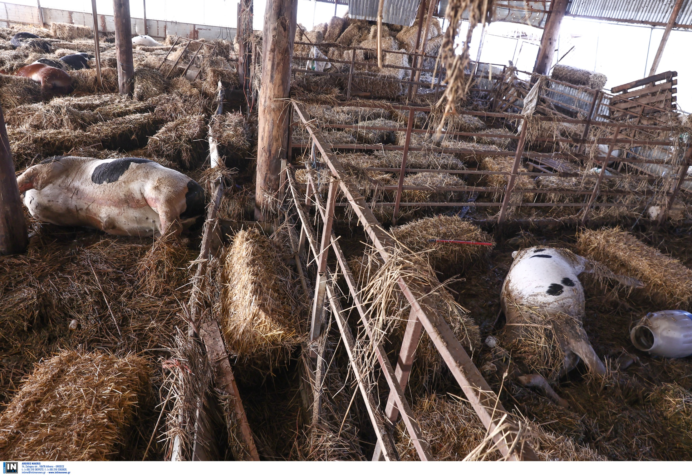
©INTIME NEWS

Slide 23
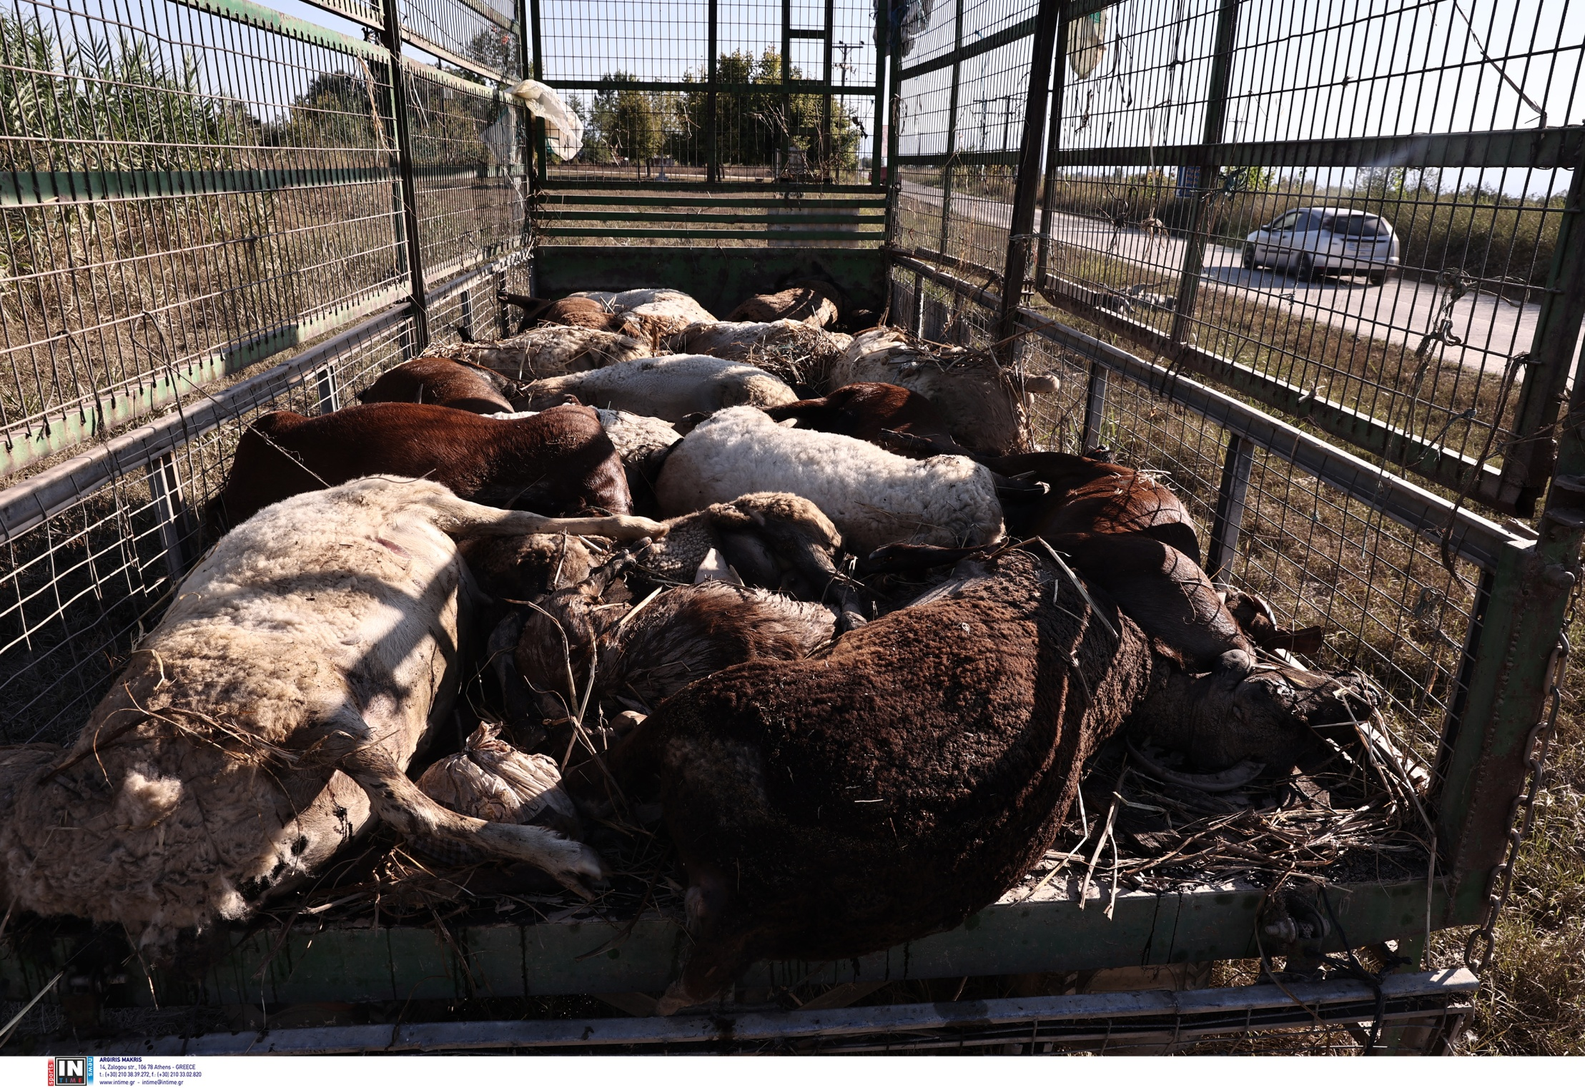
©INTIME NEWS

Slide 24
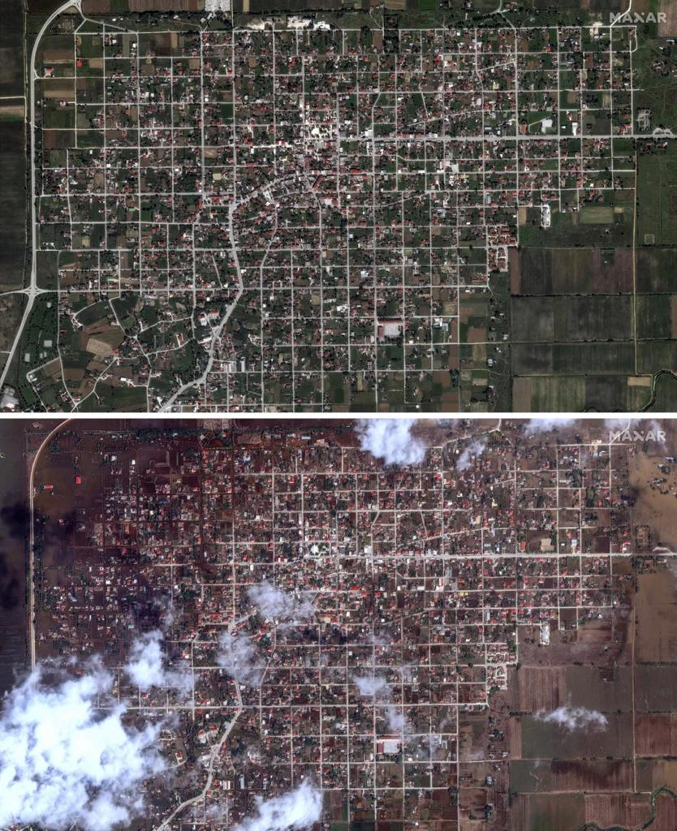
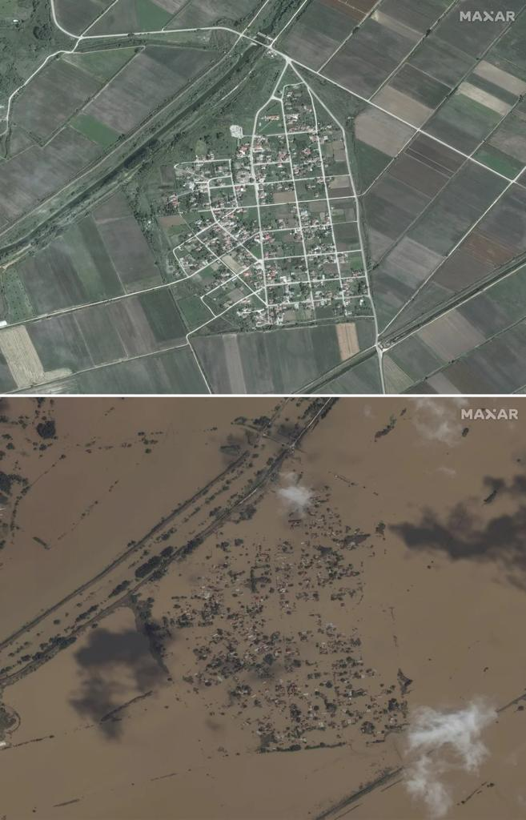

Slide 25
